Slide 1
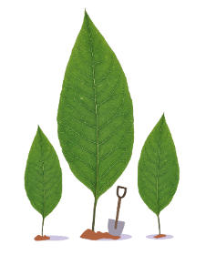
1月3日 联考
生物讲评

Slide 2
1．生物实验操作的顺序会直接影响实验结果。下列实验操作顺序中，有误的是
A．检测生物组织中的蛋白质时，向待测样液中先加双缩脲试剂A液，再加B液
B．观察细胞质流动时，先用低倍镜找到特定区域的黑藻叶肉细胞，再换高倍镜观察
C．探究温度对酶活性的影响时，先在室温下将淀粉溶液与淀粉酶溶液混匀后，再在设定温度下保温
D．观察根尖分生区细胞的有丝分裂时，先将解离后的根尖进行漂洗，再用甲紫溶液染色

Slide 3
2．生物学的原理在生产和生活中得到了广泛的应用。下列有关叙述正确的是
A．种子入库前的干燥脱水处理能减小种子中结合水与自由水的比值
B．相对于玉米种子，等质量的花生种子萌发时需要更多氧气，宜浅播
C．在密闭的环境中，O₂浓度越低，CO₂浓度越高，贮藏粮食的效果越理想
D．制作面包时加入酵母后应始终维持密封状态，以利于酵母菌产生更多的的CO₂

Slide 4
3．中国传统文化中有很多关于农牧业生产的现象描述和规律总结，下列分析中错误的是
A．“去其螟螣，及其蟊贼，无害我田稚——《诗经·大田》”描述了农业生产应避免虫害，体现了应合理调整能量流动关系，使能量持续流向对人最有益的部分
B．“无田甫田，维莠骄骄——《诗经·甫田》”描述的是农田中“莠”（即狗尾草）的生长现象，狗尾草等杂草与农作物之间是种间竞争关系
C．“地虽瘠薄，常加粪沃，皆可化为良田——《知本提纲》”描述的是通过施肥改良农田的做法，表明生态系统具有物质循环功能
D．“毋覆巢，毋杀孩虫胎夭飞鸟，毋麛毋卵——《礼记·月令》”描述了对动物资源利用时，应避免捕杀幼年个体，这样有利于维持种群正常的性别比例，提高出生率

Slide 5
4．人群中存在着极少数性染色体组成为XXYY的个体，其主要临床症状是男性不育。现有一患者的父母正常，非近亲婚配，其他子女也完全正常，无类似异常。假定所有个体的有丝分裂均正常进行，则该患者的致病原因一定与下列哪种细胞中染色体的异常变化有关?
A．初级卵母细胞 B．初级精母细胞
C．次级卵母细胞 D．次级精母细胞

Slide 6
5．核糖体是合成蛋白质的机器，但核糖体在细胞内并不是单个独立地执行功能，是由多个甚至几十个核糖体串联在一条mRNA分子上高效地进行肽链的合成。这种具有特殊功能与形态结构的核糖体与mRNA的聚合体称为多聚核糖体。下列叙述错误的是
A．mRNA越长，一般合成的物质的相对分子质量越大
B．每种多聚核糖体所包含的核糖体数量与mRNA的长度有关
C．多聚核糖体的存在可提高肽链的合成效率，缩短单条肽链的合成时间
D．不同种类细胞中多聚核糖体的数量不同的根本原因是基因的选择性表达

Slide 7
6．在2022卡塔尔世界杯足球赛场上，球员们奔跑、抢断、射门、相互配合，为全世界球迷奉上了一场足球盛宴。下列对比赛中球员机体生理功能的表述中，正确的是
A．交感神经和副交感神经同时兴奋，使心跳加快、支气管扩张
B．神经调节和体液调节共同发挥作用，提高机体代谢速率
C．机体产热大幅增多，产热量和散热量无法维持平衡
D．机体大量出汗导致失水较多，抗利尿激素分泌减少

Slide 8
7．疫情防控“新十条”的出台，标志着我国的疫情防控形势进入了新阶段。新冠病毒的检测方法目前主要有核酸检测法和抗体检测法。下列说法错误的是
A．抗体诊断试剂盒需根据新冠病毒内部的核酸序列研制
B．感染早期，会出现能检测出核酸而检测不出抗体的情况
C．患者康复后，会出现能检测出抗体而检测不出核酸的情况
D．核酸检测和抗体检测均为阳性的无症状感染者也存在传播风险

Slide 9
8．牙嘴鸽生活在萨摩亚，这种不寻常的鸽子表现出强烈的偏好，只生活在未受到任何干扰的原始森林，柄息于樫木树上。目前野外牙嘴鸽种群数量约380只左右，农业用地面积的增加和森林砍伐及狩猎是该物种濒危的重要原因。下列说法错误的是
A．牙嘴鸽独特的生活习性是长期协同进化的结果
B．牙嘴鸽高度的警觉性会使标记重捕法调查的种群密度值偏小
C．根据牙嘴鸽种群的年龄结构可预测其种群数量变化趋势
D．人为因素导致栖息地破坏是牙嘴鸽数量明显减少的主要原因

Slide 10
9．2022年诺贝尔生理学或医学奖授予斯万特·帕博，他从化石中提取、测序并绘制了尼安德特人基因组草图，分析了现代人类和已灭绝古代人类的基因差异，在“关于已灭绝人类基因组和人类进化的发现”方面做出了突出贡献。以下说法不正确的是
A．化石是保存在地壳中的古地质年代的动植物的遗体，是研究生物进化的间接证据
B．测定现代人类和已灭绝古代人类基因的核苷酸序列，是生物进化的分子水平证据
C．不同生物的DNA和蛋白质等生物大分子的差异可揭示物种亲缘关系的远近
D．现代人类和已灭绝古代人类的基因存在差异的原因之一是变异具有随机性和不定向性

Slide 11
10．生态环境是我们赖以生存的家园，生态环境的好坏与我们的生活密切相关。环境保护部门梳理出十大重点任务，包括增蓝天、保碧水、护净土、优生态等。为完成生态环境保护的任务，下列相关措施错误的是
A．控制煤炭消费总量、加强对工地码头扬尘的治理可实现“增蓝天”
B．减少生活污水排放，加强河流污染防治，有助于“保碧水”
C．开展重金属污染防控，加强农业用药污染防治，有助于“护净土”
D．加强山水林田综合治理，严禁开发利用野生动植物资源，有助于“优生态”

Slide 12
11．微生物的接种方法有很多种，穿刺接种是指用接种针挑取少量的菌种，自培养基的中心垂直地刺入半固体培养基中，然后沿原穿刺线将针拔出的接种方法。下列叙述错误的是
A．接种时要防止杂菌的污染，保证培养物的纯度
B．该接种方法可用于厌氧或兼性厌氧微生物的培养
C．该接种方法和稀释涂布平板法都能进行微生物的计数
D．微生物的运动可能会在底层穿刺线四周出现扩散生长现象

Slide 13
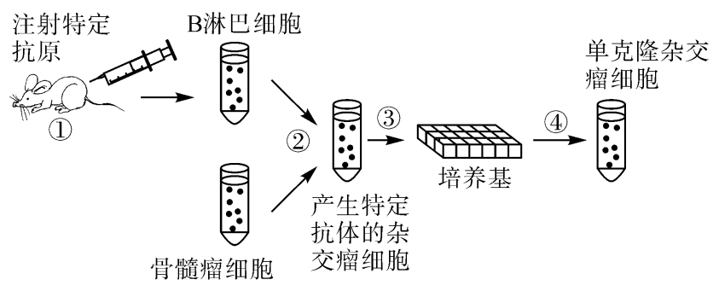
12．单克隆抗体在临床上应用较广泛，下图表示单克隆抗体的制备过程，相关叙述错误的是
A．单克隆抗体的主要优点有特异性强、灵敏度高，并可能大量制备
B．过程①注射特定抗原的目的是使小鼠产生能分泌特定抗体的B淋巴细胞
C．过程②诱导融合产生的融合细胞都能产生单克隆抗体，且能无限增殖
D．选择抗体检测呈阳性的杂交瘤细胞在体外大规模培养或注射到鼠腹腔内增殖

Slide 14
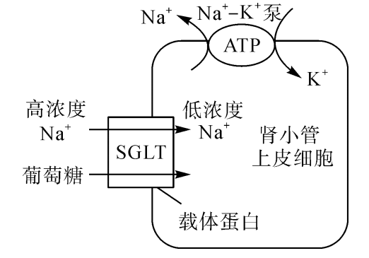
13．下图为肾小管上皮细胞从原尿中重吸收葡萄糖的示意图，钠—葡萄糖协同转运蛋白（SGLT）以主动运输方式逆浓度运输葡萄糖。下列叙述正确的是
A．由于细胞膜是由疏水性的脂质构成
的，故葡萄糖可通过自由扩散进入细胞
B．Na⁺通过SGLT进入肾小管上皮细胞为协助扩散，此过程有助于葡萄糖运输
C．肾小管上皮细胞膜上的Na⁺—K⁺泵同时转运Na⁺、K⁺，说明此载体无特异性
D．若肾小管上皮细胞膜上SGLT缺陷，则会导致机体尿液中的葡萄糖含量降低

Slide 15
14．某二倍体雌雄异株植物无性染色体，其核基因M表达的蛋白质抑制雌蕊形成，使植株发育为雄株，而不含M基因的植株为发育为雌株。科学家将耐盐基因D设法转移到雄性植株一个体细胞的某条染色体上，将该细胞经组织培养得到植株N，再将植株N与野生型异性植株杂交，根据后代的表型可以判断D基因的位置。不考虑其他变异，且所有基因型植株存活率相同。下列说法错误的是
A．基因D的插入可能会导致N变异为雌株
B．该植物的自然种群中雌性植株的数量多于雄性植株
C．杂交后代的耐盐雌雄株各占1/4，无法确定D是否与M位于同一条染色体上
D．杂交后代中的耐盐雌株或雄株占1/2，可以确定D是否与M位于同一条染色体上

Slide 16
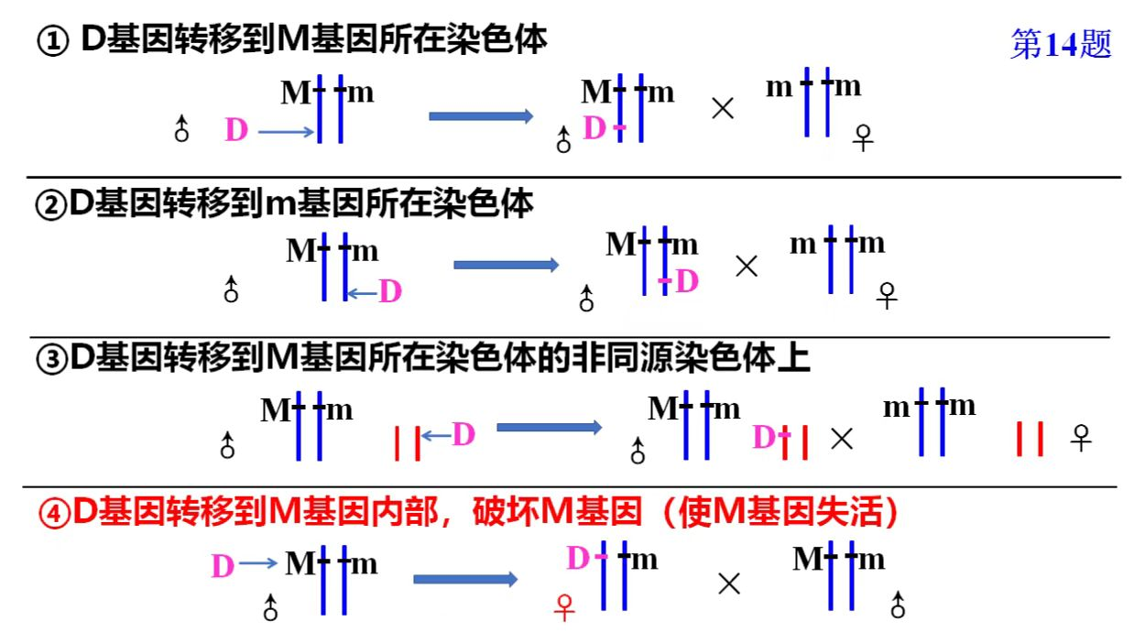

Slide 17
15．紫花苜蓿产量高，营养丰富，但耐酸性差，作为饲料易造成家畜膨胀病；百脉根耐酸性强，叶片因富含缩合单宁可防止反刍动物膨胀病的发生。研究人员通过植物体细胞杂交最终获得抗膨胀病的新型苜蓿。下列叙述正确的是
A．新型苜蓿培育过程中需要使用生长素、细胞分裂素、纤维素酶、胰蛋白酶等物质
B．诱导紫花苜蓿、百脉根原生质体融合的方法有离心、电激和病毒诱导等
C．抗膨胀病型苜蓿新品种与紫花苜蓿、百脉根仍存在着生殖隔离
D．新型苜蓿培育、人鼠细胞融合过程均体现了细胞膜的流动性和细胞的全能性

Slide 18
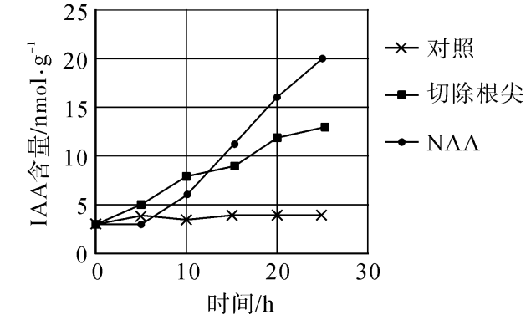
16．植物根的生长会表现出顶端优势，切除根尖和适宜浓度的NAA处理均可以解除顶端优势，促进侧根原基的发育。某实验小组以莴苣幼苗根为材料，探究解除顶端优势的相关措施是否与内源IAA含量的变化相关。研究小组测量了不同处理条件下莴苣幼苗根中内源IAA含量变化，实验结果如图所示。根据图中信息能得出的结论是
A．图示曲线变化体现了NAA低浓度促进、高浓度抑制的特点
B．NAA处理很可能是通过增加根部内源IAA含量促进侧根原基的发育
C．切除根尖和施加适宜浓度NAA协同促进侧根原基的发育
D．切除根尖可解除顶端优势的原因是侧根处IAA浓度降低

Slide 19
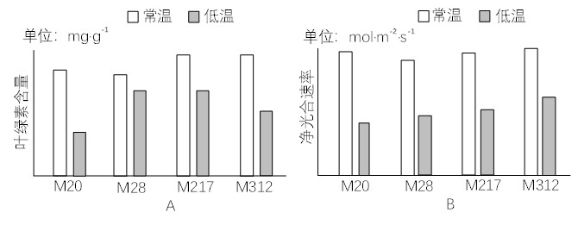
17．（12分）甜瓜是粤西地区常见的经济作物，喜温、耐热性强，对低温较为敏感。对低温的耐受能力成为早春甜瓜提早栽培和冬季反季节栽培中衡量品种优劣的一个重要指标。为评价低温胁迫对甜瓜幼苗光合作用的影响，研究人员对4份甜瓜品种幼苗(M20、M28、M217、M312)低温胁迫下叶绿素含量及净光合速率的变化进行了研究，部分结果如图所示。

Slide 20
17．（12分）甜瓜是粤西地区常见的经济作物，喜温、耐热性强，对低温较为敏感。对低温的耐受能力成为早春甜瓜提早栽培和冬季反季节栽培中衡量品种优劣的一个重要指标。为评价低温胁迫对甜瓜幼苗光合作用的影响，研究人员对4份甜瓜品种幼苗(M20、M28、M217、M312)低温胁迫下叶绿素含量及净光合速率的变化进行了研究，部分结果如图所示。
回答下列问题：
（1）低温下甜瓜叶绿素含量降低，将会直接影响光反应产物___ NADPH(1分)、ATP(1分)（多答O₂不扣分） __的生成，进而影响暗反应。
（2）欲知低温下M312的实际光合速率，还需测出__低温下(1分)M312的呼吸速率(1分)_。图A显示低温下M312叶绿素含量低于M217，但图B显示M312净光合速率却高于M217，试分析其最可能的原因是__低温下(1分)，M312的呼吸速率比M217的下降得更快(1分)_。

Slide 21
17．（12分）甜瓜是粤西地区常见的经济作物，喜温、耐热性强，对低温较为敏感。对低温的耐受能力成为早春甜瓜提早栽培和冬季反季节栽培中衡量品种优劣的一个重要指标。为评价低温胁迫对甜瓜幼苗光合作用的影响，研究人员对4份甜瓜品种幼苗(M20、M28、M217、M312)低温胁迫下叶绿素含量及净光合速率的变化进行了研究，部分结果如图所示。
（3）对于低温下甜瓜叶绿素含量降低的原因，有人提出了三种推测：①叶绿素在低温下分解；②___叶绿素的合成速率降低（答“与叶绿素合成有关的酶活性降低”得1分，只笼统答“酶活性降低”不得分）__；③低温导致叶绿体数量减少。
请利用所学知识，对上述的推测③进行验证：取__低温下和常温下（1分），相同部位的、等量的（1分）_的甜瓜叶片，__答案1：用差速离心法（1分）分离叶绿体（1分）；答案2：将叶片制成临时装片（1分），显微镜下观察、计数（1分） （关键在于答出如何分离和统计叶绿体数目，其他合理答案也可给分）__，比较叶绿体的数目。

Slide 22
18．（12分）镰状细胞贫血症是一种遗传性的血红蛋白缺陷疾病，由常染色体上的一对等位基因A和S控制。下表为不同的基因型和4种表型的关系。
注：基因型SS因严重贫血，大多在幼年和青年期死亡，基因型SS的贫血死亡率高于疟疾的死亡率。

Slide 23
18．（12分）镰状细胞贫血症是一种遗传性的血红蛋白缺陷疾病，由常染色体上的一对等位基因A和S控制。下表为不同的基因型和4种表型的关系。
（1）正常血红蛋白（Hb^{A}）中某条肽链上的氨基酸由谷氨酸（密码子为GAA、GAG）替换为缬氨酸（密码子为GUU、GUC、GUA、GUG），从而形成异常血红蛋白（Hb^{S}），其根本原因是正常基因A发生了1个碱基的替换，导致转录出的mRNA中出现__ A→U__（用箭头和字母表示，示例：G→C）的碱基变化。这一事例说明基因控制性状的方式之一是通过__控制蛋白质的结构__，实现对性状的控制。
（2）由表可知，等位基因的显隐性关系会由于依据的标准不同而有所改变。例如，从临床症状角度，_ A（1分）_基因为显性；从对疟疾的抗性角度，__ S（1分）_基因为显性。

Slide 24
18．（12分）镰状细胞贫血症是一种遗传性的血红蛋白缺陷疾病，由常染色体上的一对等位基因A和S控制。下表为不同的基因型和4种表型的关系。
（3）调查发现，在疟疾高发区，人群中杂合子（AS）的比例较高。请根据材料解释其主要原因___严重贫血者（SS）死亡率高，不贫血者（AA）易患疟疾死亡率也较高（1分）。杂合子（AS）不贫血且抗疟疾，生存的概率较高（1分）。（要求从“AA型和SS型死亡率高”和“AS型死亡率低”两方面进行分析，答案合理即可得分）___。

Slide 25
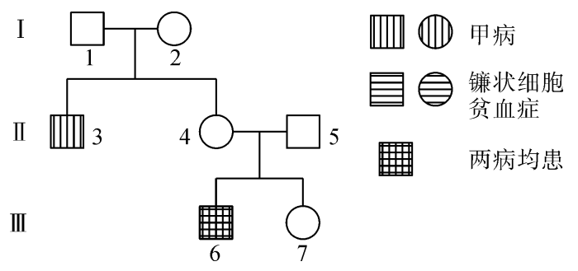
18．（12分）镰状细胞贫血症是一种遗传性的血红蛋白缺陷疾病，由常染色体上的一对等位基因A和S控制。下表为不同的基因型和4种表型的关系。
（4）下图为某家系中镰状细胞贫血症（AA型）和甲病（另一种单基因遗传病）的系谱图：
①若需检测I-1号个体是否含有S基因，最安全简便的方法是__取其血液制成装片（1分），观察是否有镰状红细胞（1分）_。
②若已确定I-1号个体不携带任何致病基因，则4号与5号再生一个血液中有镰状红细胞且患甲病的男孩的概率为_3/16_。

Slide 26
19．（12分）抑郁症的发病机制非常复杂，神经递质异常是其发病原因之一。当兴奋性神经递质过少或抑制性神经递质过多，都能使兴奋与抑制之间失衡，导致抑郁症状发生。
（1）γ-氨基丁酸(GABA)属于抑制性神经递质，其以__胞吐（1分）_的方式排到突触间隙中，γ-氨基丁酸和突触后膜上的受体结合后，可对突触后膜产生抑制。γ-氨基丁酸在突触间隙中的移动__不消耗 （1分）_（填“消耗”或“不消耗”）ATP。
（2）突触间隙内的γ-氨基丁酸可通过GABA载体不断被回收至突触前膜所在的神经元内。研究发现抑郁患者突触间隙内γ-氨基丁酸的含量较高，可将GABA载体的__激活剂（1分）_（填“抑制剂”或“激活剂”）作为药物施用于患者，缓解抑郁患者的病情。
试分析该药物的作用机理：__激活剂提高 GABA 载体的活性，使γ﹣氨基丁酸被回收至突触前膜所在的神经元内的量增多（1分），减少突触间隙内γ﹣氨基丁酸的含量（1分），从而减弱对突触后膜的抑制（1分）。（答案合理即可得分）_。

Slide 27
（3）某研究团队发现男性抑郁症的发生与睾酮（雄性激素）的含量降低有关。正常情况下，睾酮被肝脏代谢并通过胆汁排入肠道后再次被重吸收入血，形成肝肠循环。人体肠道中的微生物种类非常丰富。
①为了研究抑郁症患者睾酮含量下降的原因，科学家将男性抑郁患者粪便菌群与睾酮孵育，发现83%的抑郁患者粪便菌群能降解睾酮；而当非抑郁患者粪便菌群与睾酮孵育时，没有观察到睾酮的降解，该实验说明_抑郁症患者睾酮含量下降与菌群的降解作用有关 （从“睾酮含量下降与菌群降解作用的相关性”角度作答且合理即可得分）_。

Slide 28
（3）某研究团队发现男性抑郁症的发生与睾酮（雄性激素）的含量降低有关。正常情况下，睾酮被肝脏代谢并通过胆汁排入肠道后再次被重吸收入血，形成肝肠循环。人体肠道中的微生物种类非常丰富。
②进一步的研究表明，用含有新金色分枝杆菌的培养液对大鼠进行灌胃后，大鼠血清和脑组织的睾酮水平显著降低，并出现了抑郁行为；而对照组大鼠并不出现上述现象。由此推断新金色分枝杆菌、睾酮、抑郁行为之间的关系是__新金色分枝杆菌能够降解睾酮（1分），使大鼠睾酮含量降低，进而引发抑郁行为（1分）_。
③请基于上述研究，提出一种开发研制治疗抑郁行为新药物的思路：_研制能杀灭新金色分枝杆菌的药物，提高患者睾酮含量（答案能紧扣题目中的材料信息且合理即可得分）_。

Slide 29
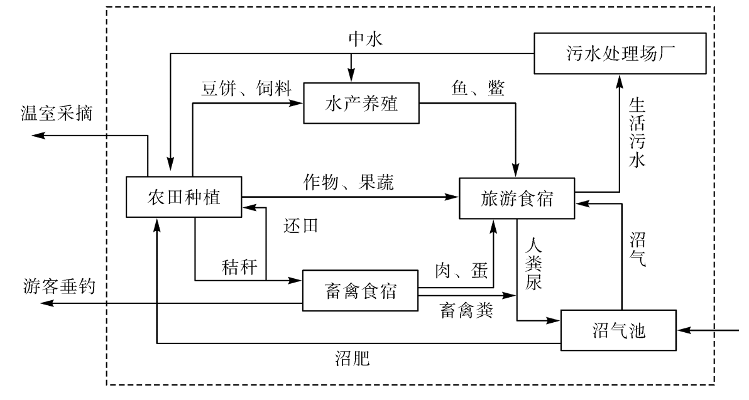
20．（12分）在当前新农村建设中，集农业生态观光旅游、餐饮、采摘、垂钓于一体的生产服务系统，即新循环农业模式（如下图）越来越受到人们的重视。这一模式下，整个生产过程做到了废弃物的减量化排放，大幅降低农药、兽药、化肥、不可再生能源的使用量，从而形成清洁生产、低投入、低消耗、低排放和高效率的生产格局。
[查看大图]
回答下列问题：
（1）研究水产养殖中的池塘群落，首先需要分析池塘群落的__物种组成（1分）_。在同一水体不同水层里放养栖息习性不同、食性各异的不同规格的鱼类，是我国池塘养鱼技术的特色和核心，这体现了群落的__垂直（1分）_结构。池塘中草的“绿色”为草食性鱼提供了采食的信息，这体现了信息传递在生态系统中具有__调节生物的种间关系（1分），维持生态系统的平衡与稳定（1分）_的作用。

Slide 30
20．（12分）在当前新农村建设中，集农业生态观光旅游、餐饮、采摘、垂钓于一体的生产服务系统，即新循环农业模式（如下图）越来越受到人们的重视。这一模式下，整个生产过程做到了废弃物的减量化排放，大幅降低农药、兽药、化肥、不可再生能源的使用量，从而形成清洁生产、低投入、低消耗、低排放和高效率的生产格局。
[查看大图]
回答下列问题：
（2）大豆、玉米等秸秆可以还田，家禽、家畜产生的粪便可以投入沼气池生产沼气，沼渣可以 肥田，这些做法依据的是生态工程的__循环（1分）_原理。生活污水不宜直接排放，是因为污水中含有的_ N、P等矿质元素（或“含N、P的无机物”） （1分）_会造成水体富营养化。

Slide 31
（3）下表为该新循环农业模式体系中各营养级的能量流动情况（单位：J·cm²·a⁻¹）。
分析表中数据可知，流入该生态系统的总能量是_187_ J·cm²·a⁻¹，X是指_流向分解者_的能量，第二、第三营养级之间的能量传递效率为_16.7%_（结果保留小数点后一位）。

Slide 32
21．（12分）酵母菌絮凝是指菌体细胞间通过细胞壁相互粘附、聚集成团的现象。研究表明酵母菌的絮凝能力与R基因有关。请回答下列问题：
（1）利用酵母菌生产啤酒的过程中，发酵装置应保持密闭条件，但应注意需要定时_排气（排出CO₂）_。适当提高酵母菌的絮凝能力，有助于发酵结束后_菌种（酵母菌）_和产物的分离，可大幅节约生产成本和提升发酵产品的品质。
（2）为了提高酵母菌的絮凝能力，科研人员利用基因工程技术获取了R基因被敲除的酵母菌重组菌株。
①构建含有卡那霉素抗性基因的重组质粒：用__ Ca^{2＋}（CaCl₂）_处理酵母菌，使其处于一种能吸收周围环境DNA分子的生理状态，以实现重组质粒的导入。质粒上的卡那霉素抗性基因通过重组，替换酵母菌的R基因。
②利用含有_卡那霉素_的选择培养基培养菌种，获得单菌落。

Slide 33
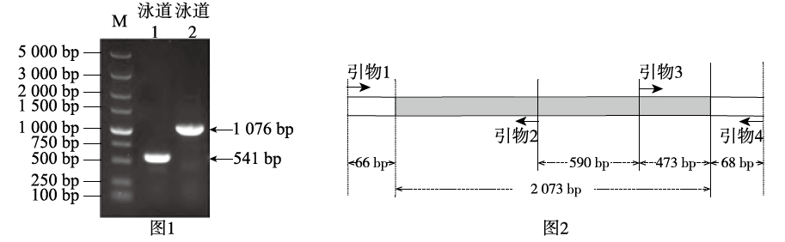
③挑取单菌落，利用PCR技术进行扩增，以确定酵母细胞的R基因是否被成功敲除。若单菌落扩增后的DNA样品电泳结果如图1，则图2中对应泳道1和泳道2的引物组合分别为__3和4（1分）、2和1（1分） （只答对1种引物不得分，两组答案次序颠倒不得分）__。（填序号）

Slide 34
（3）科研人员对野生菌株和R基因敲除菌株的酒精发酵能力和絮凝能力进行了测定，结果如下表。
实验结果表明，获得的重组菌株符合生产需求，依据是__重组菌株的酒精发酵能力不变（1分），但絮凝能力提高（1分）_。

Slide 35
（4）为验证重组菌株的遗传稳定性，可将重组菌株在__不含_（填“含”或“不含"）卡那霉素的液体培养基中连续转接10代，并用第10代菌液划线。如果发现传代10次后，重组菌株可以在_含_（填“含”或“不含”）卡那霉素的平板上生长，表明重组菌株的遗传稳定性良好。
（5）若要将重组菌株应用于工业生产制作啤酒，请尝试提出一个还需要进一步研究的问题：__重组菌株的食用安全性（2分）（其他合理答案也可得分）_。

Slide 36
END

